Slide 1


Тема урока: «Мировой океан – часть гидросферы»
КОУ Омской области «Специальная (коррекционная) общеобразовательная школа-интернат №15 II вида»
Урок - МАРАФОН
Обобщение и проверка знаний
Автор-составитель: учитель географии Ивлева Юлия Анатольевна
Омск - 2013

Slide 2
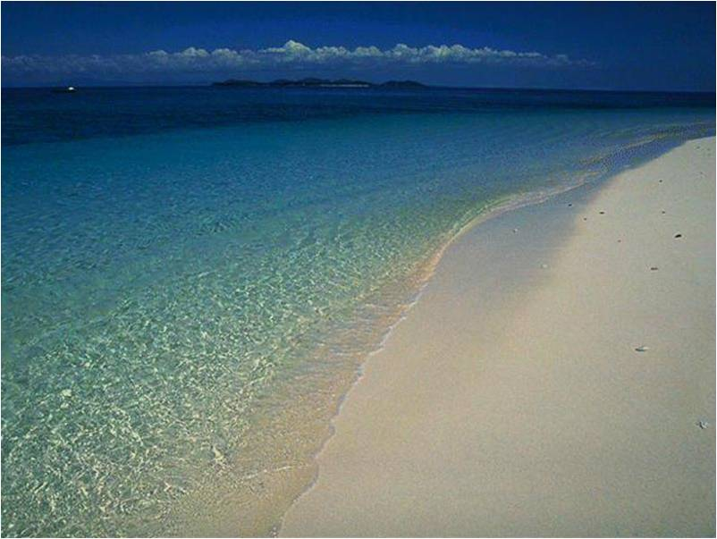
Что такое марафон?
Марафон – это географическое название древнегреческого поселения около города Афины. Балканский полуостров.
Сейчас слово «МАРАФОН»
означает длительный,
напряжённый путь
для достижения цели.

Slide 3
План урока:
I этап марафона
«Устные ответы на вопросы»
II этап марафона
«Практическая работа с картой»
Информационная пауза
III этап марафона
«Письменное проверочное тестирование»
Информационная пауза
Финиш марафона
Подведение итогов урока
Самооценка работы на уроке

Slide 4

Цель урока:
Проверить и обобщить знания о Гидросфере и Мировом океане.
Проверить умение ориентироваться в географических терминах и картах в режиме урока-марафона.

Slide 5
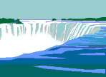
I этап марафона
«Что мы знаем»
Отвечаем устно на вопросы о Гидросфере и Мировом океане.

Slide 6
Словарь
Гидросфѐра
Атмосфѐра
Круговорόт
Жѝдкость
Газообрáзное состояние воды

Slide 7
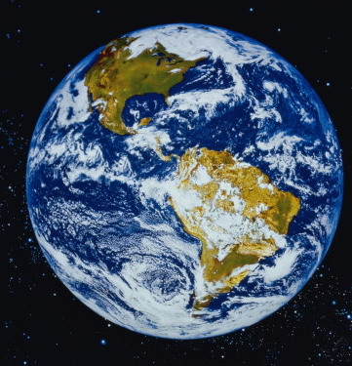
Что называют Гидросферой?
Водная оболочка Земли называется Гидросфера.

Slide 8
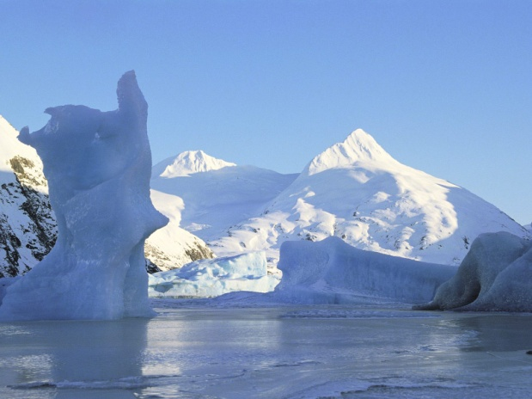
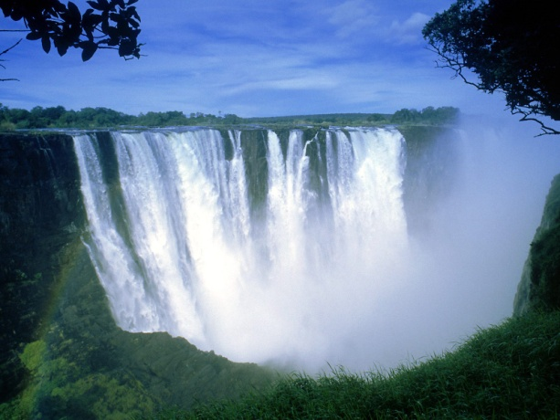
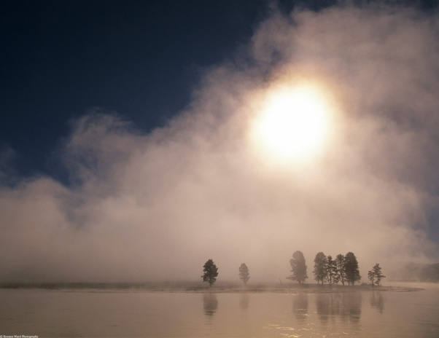
Состояние воды в Гидросфере?
Вода находится в трех состояниях:
Твёрдом – лёд, снег.
Жидком - вода.
Газообразном – пар, туман, облака.

Slide 9
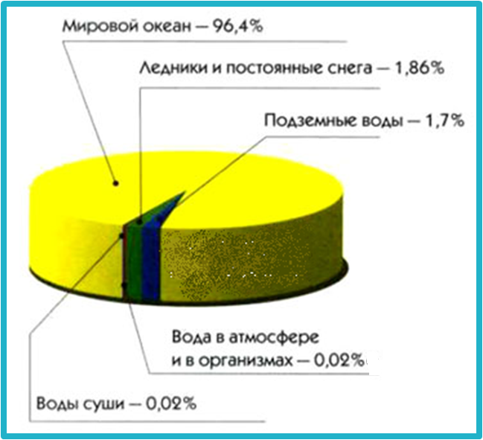
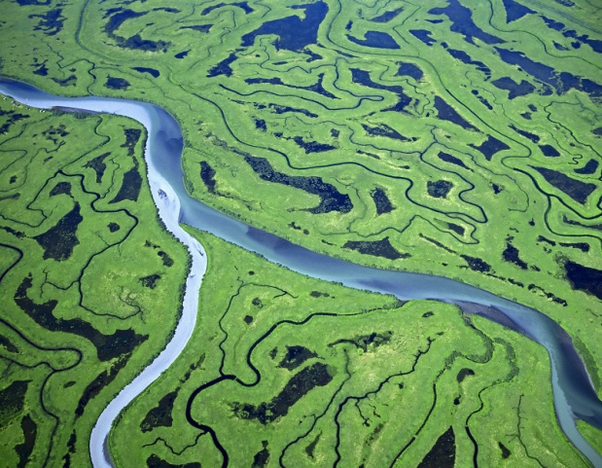
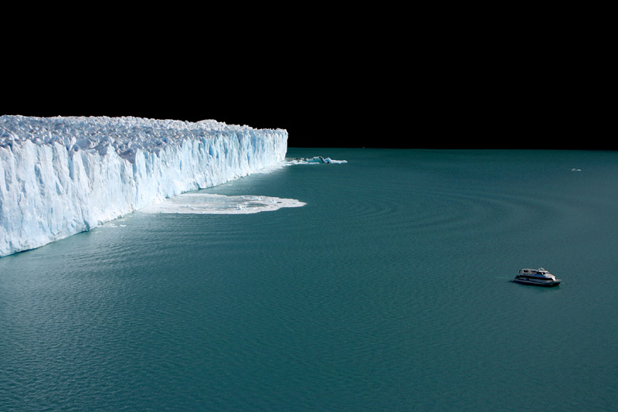
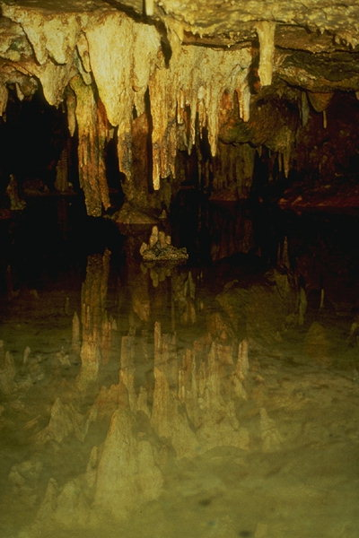
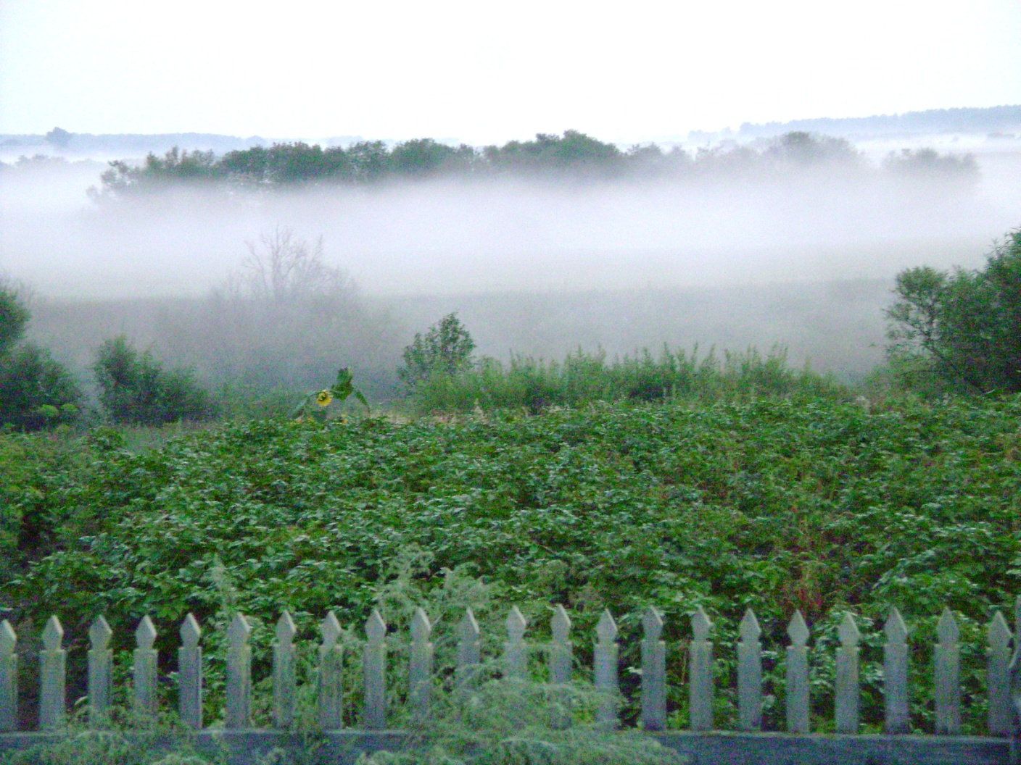
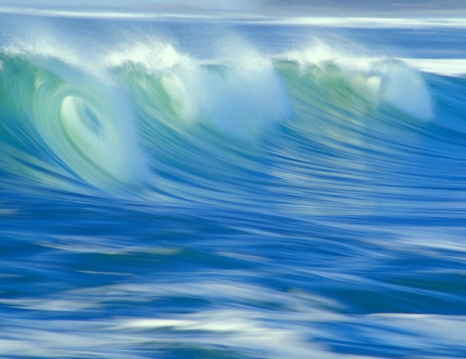
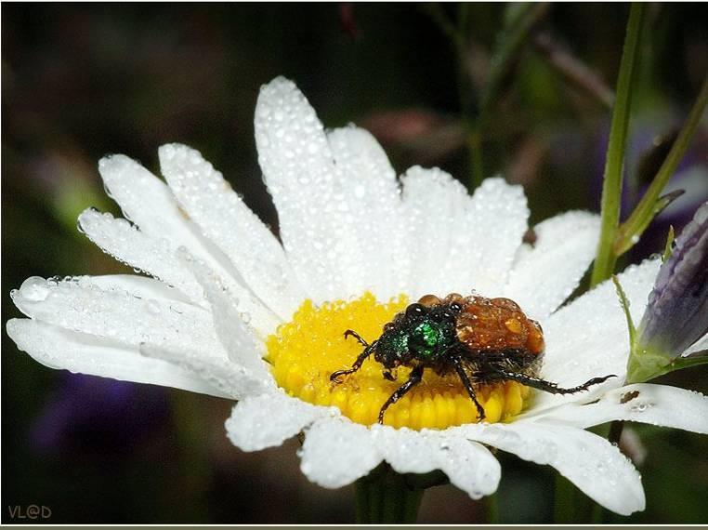
Состав Гидросферы?

Slide 10
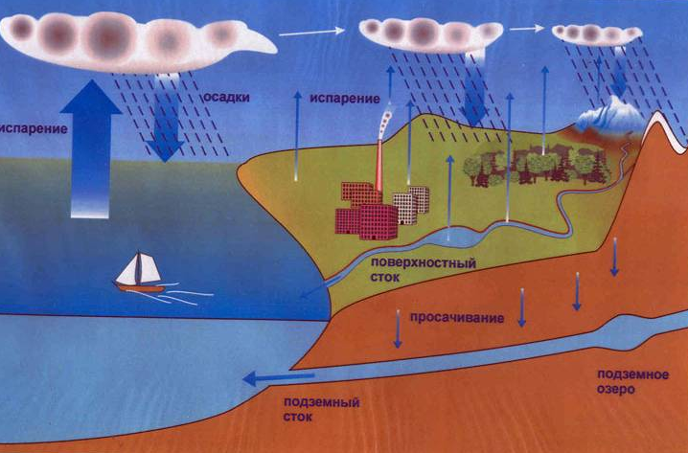
Как происходит Мировой круговорот воды в природе?

Slide 11

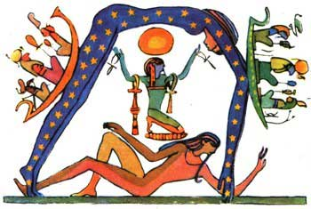
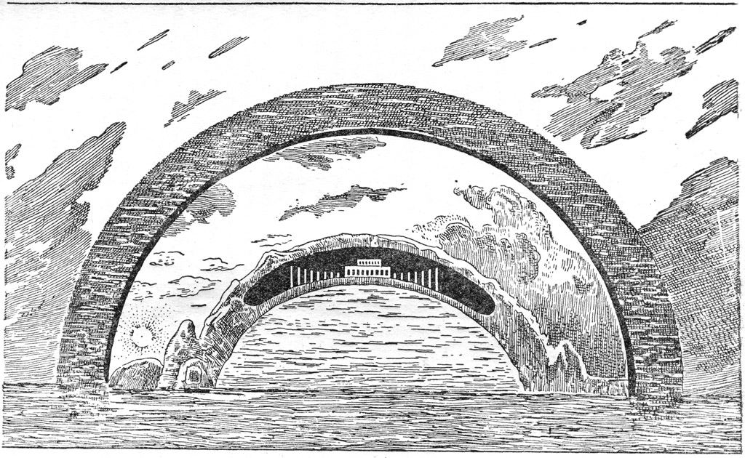
Почему «Океан» назвали «Океаном»?

Slide 12
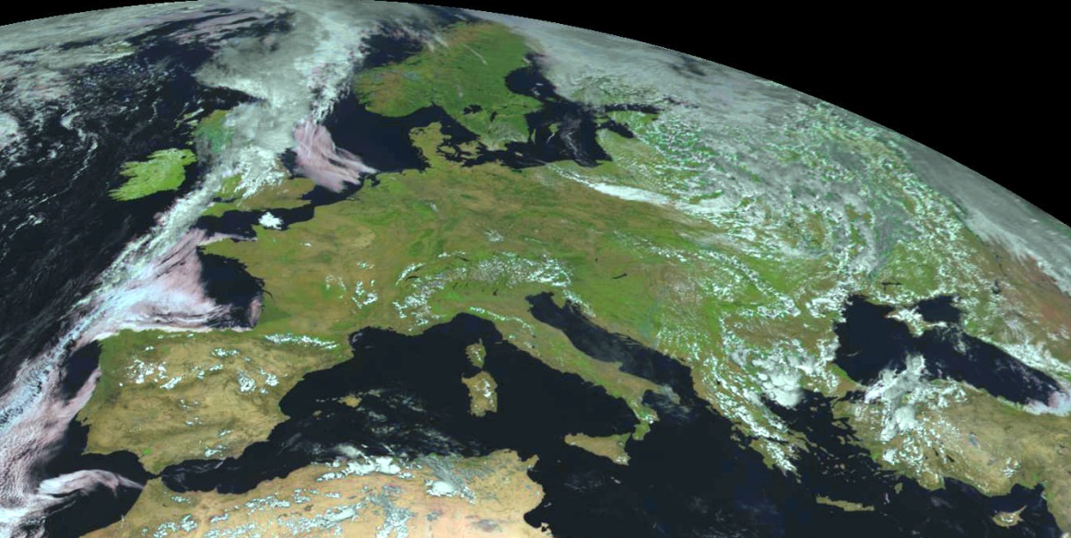
Мировой океан и его части
Океаны
Заливы
Проливы
Моря

Slide 13
Посмотри и назови
Дайте определение термина
Словарь
Омывáемый водóй
Вóдное прострáнство
Морскúе органúзмы
Вдающаяся в сỳшу
Сообщáющаяся с океáном
Течéние
Полуόстров
Архипелáг

Slide 14
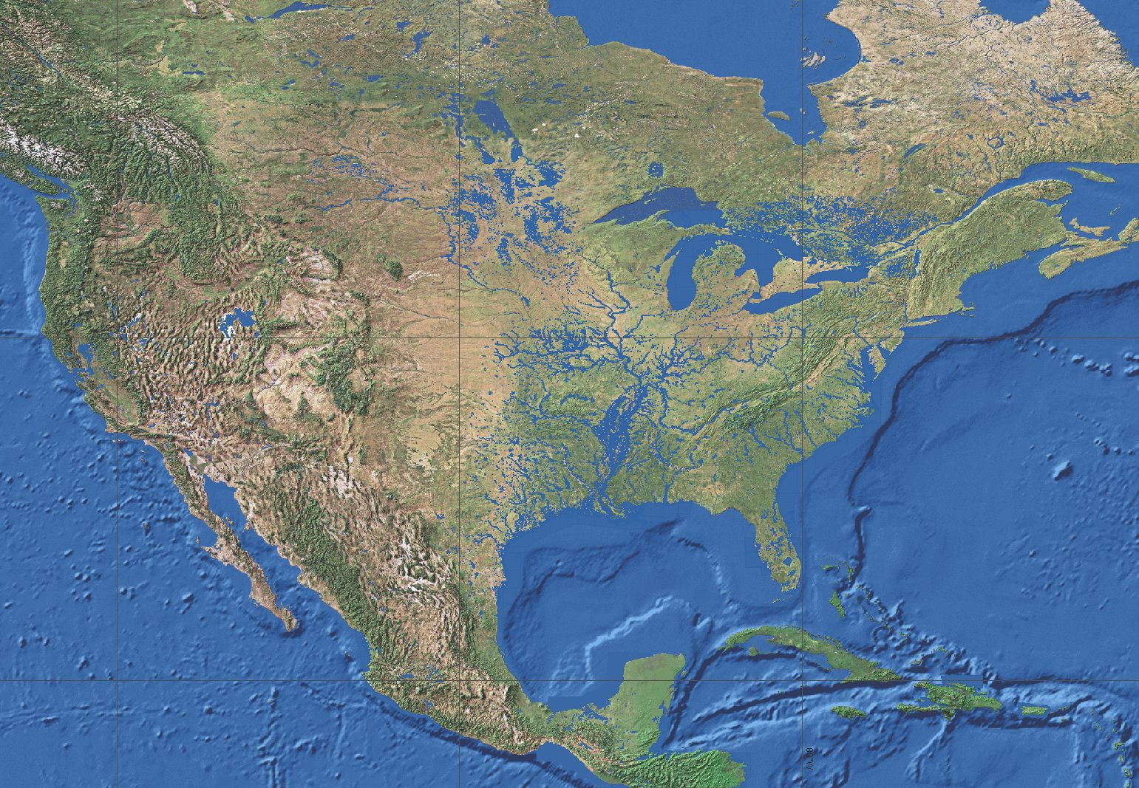
Огромный участок суши, со всех сторон омывáемый водой?
материк

Slide 15
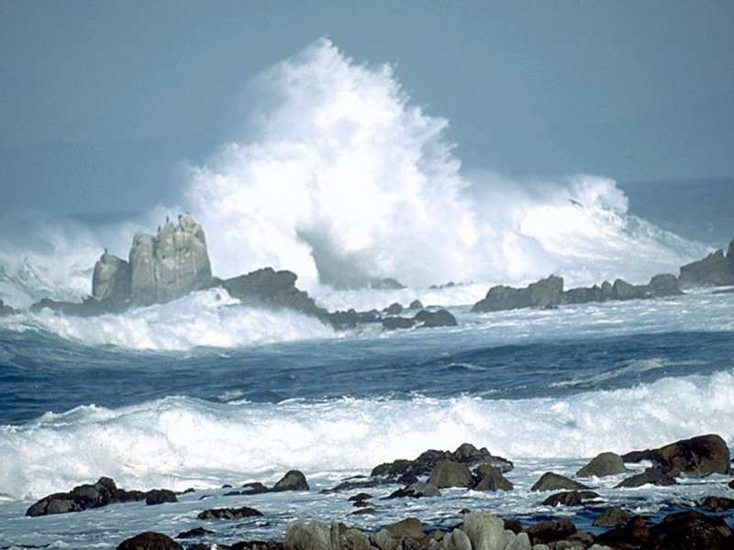
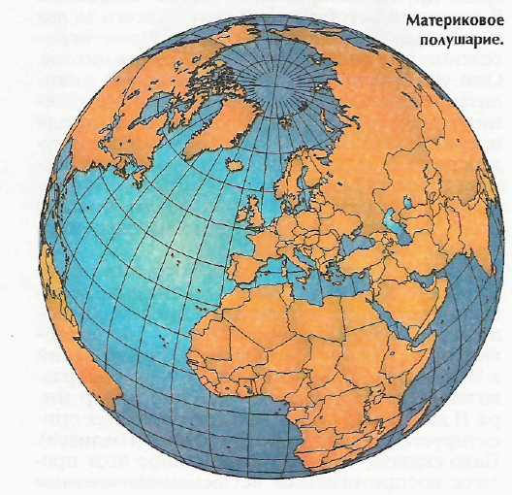
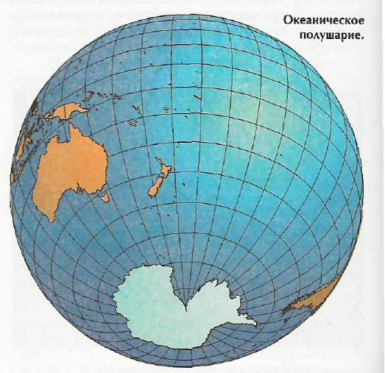
Единое водное прострáнство, которое нигде не прерывáется.
океан

Slide 16
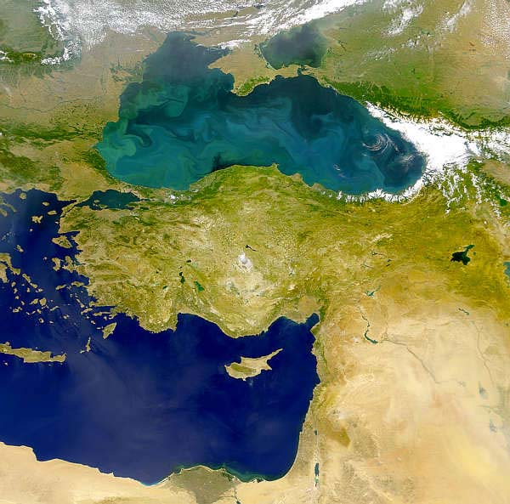
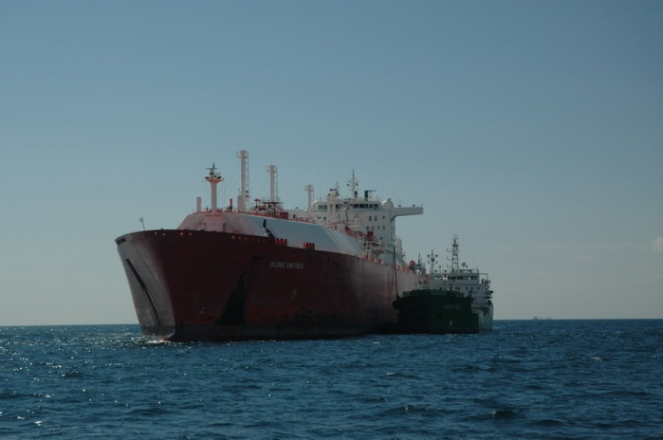
Часть океана, отделённая от него островами или полуостровáми, отличающáяся от океана свóйствами воды, течéниями, морскúми органúзмами.
море

Slide 17
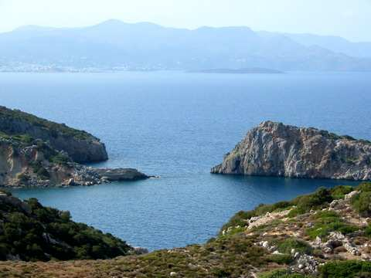
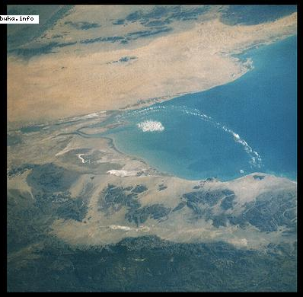
Часть океана, моря, вдающаяся в сушу, но свободно сообщáющаяся с океаном, морем.
залив

Slide 18
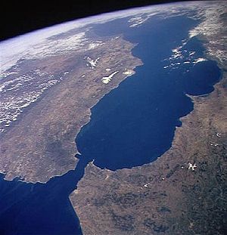
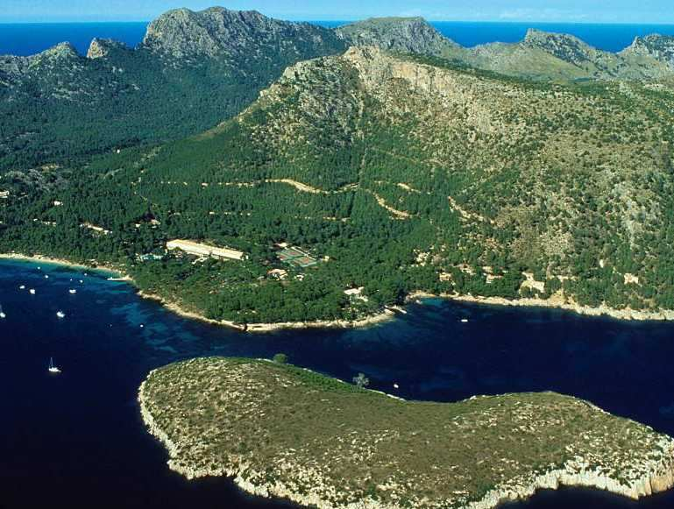
Узкое водное прострáнство, огранѝченное с двух сторон берегами материкóв или островóв.
пролив

Slide 19
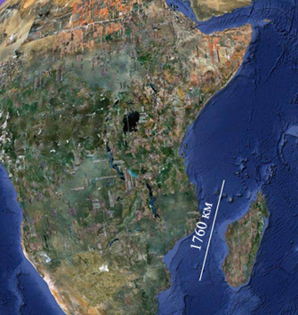
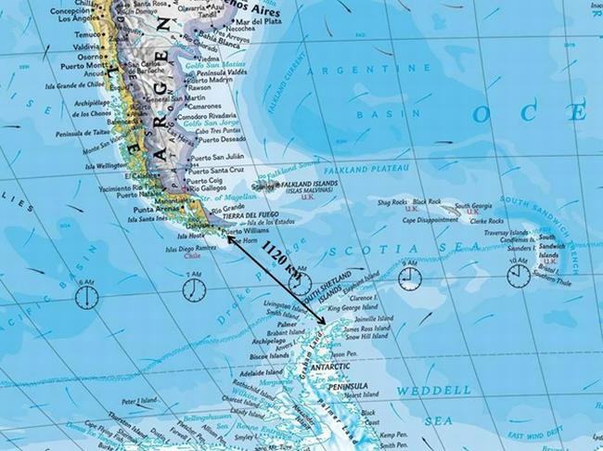
Самый длинный - Мозамбикский пролив,
длиной 1760км.
Самый широкий - пролив Дрейка,
шириной 1120км и глубокий 5249м.

Slide 20
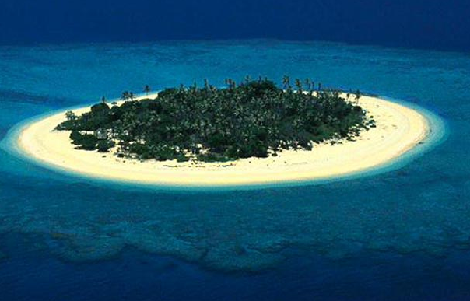
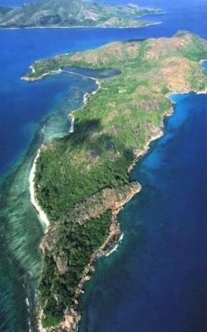
Небольшой участок суши окружённый со всех сторон водой.
остров

Slide 21
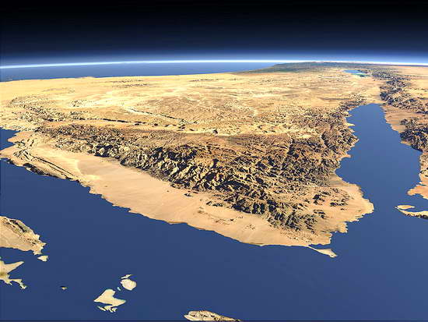
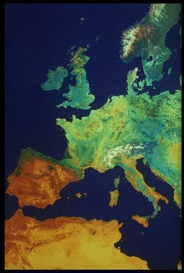
Участок материка и острова, глубоко вдающийся в океан и окружённый с трех сторон водой.
полуостров

Slide 22
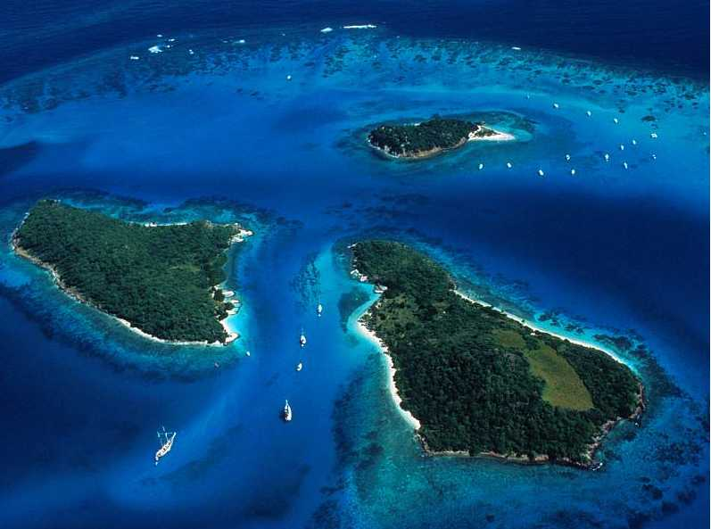
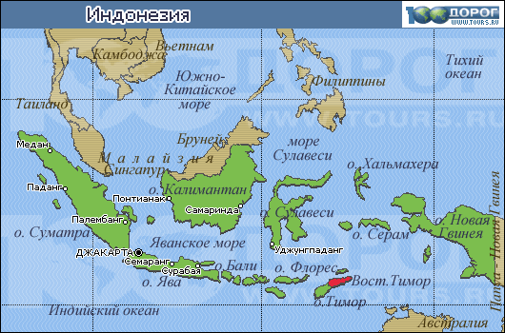
Группа островов, лежáщих недалеко друг от друга.
архипелаг

Slide 23
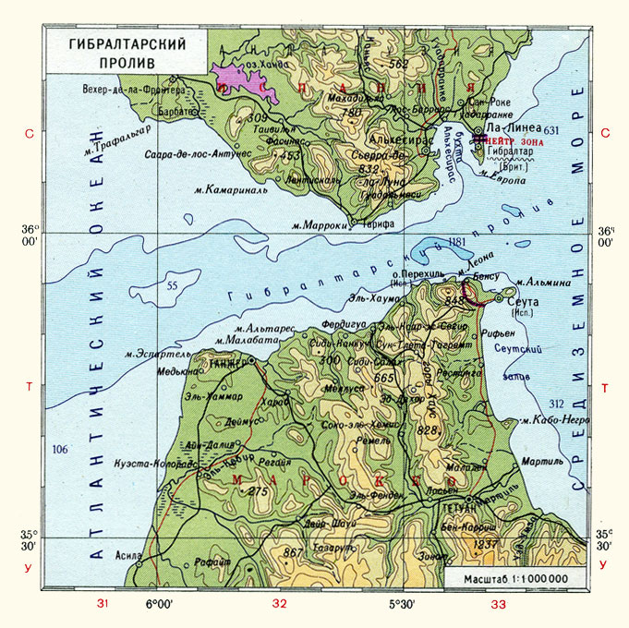
II этап марафона
«Что мы умеем»
Практическая работа
с географической картой
Игра «Покажи на карте - »

Slide 24
Покажи на карте -
Океаны:
Тихий океан
Атлантѝческий океан
Индѝйский океан
Сéверный Ледовѝтый
Моря:
Средизéмное море
Балтѝйское море
Чёрное море
Белое море
Красное море
Жёлтое море
Карѝбское море
Бéрингово море
Остров Мадагаскáр
Полуóстров Индостáн
Залúв Мексикáнский
Пролúв Бéрингов

Slide 25
Информациóнная пауза
Свойство воды
Солёность
Температура
Самое солёное море - Красное море – 42 грамма соли на 1 литр воды.
Самое малосолёное море – Балтийское море – 11 граммов соли на 1 литр воды.
Самый тёплый океан – Тихий океан. Температура воды на экваторе +27градусов.
Температура воды в полярных морях и глубже 1000 м +2 -3 градуса.

Slide 26
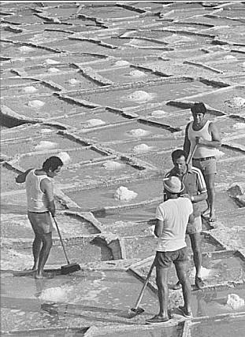
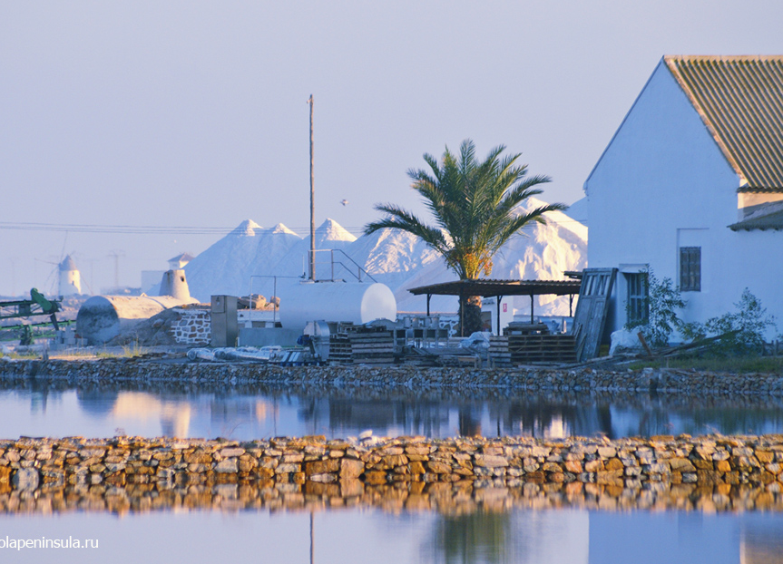
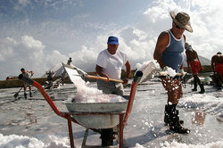
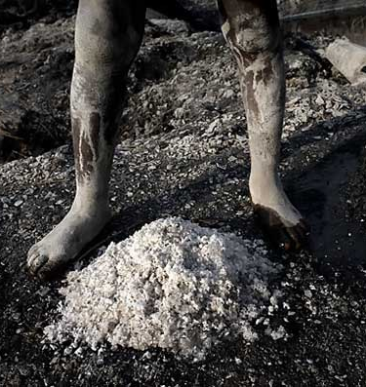
Добыча соли в Красном море

Slide 27
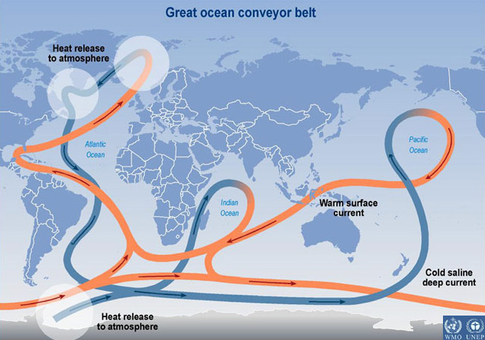
III этап марафона
«Мы проверяем знания»
Проверочная работа.
Письменное тестирование по теме.
Прочитай вопрос.
Выбери ответ и запиши в таблицу.
Напиши напротив номера вопроса
– букву правильного ответа. Например:
1
Б

Slide 28
Тема: «Движéние воды в Океане»
1. Волны, вызванные подвóдными землетрясéниями.
2. Движéние воды на повéрхности океана под дéйствием ветра.
3. Бывáют тёплые и холóдные.
Выбери ответ:
К. Вóлны
Е. Течéния
О. Цунáми
Н. Гольфстрúм
А. Прибóй
Ы. Прилúвы и
отлúвы

Slide 29
Тема: «Движения воды в Океане»
4. Пéнистый водяной вал, образующийся при разрушении волн о берег.
5. Тёплое течение в Западном полушарии.
6. Особое периодическое движение воды на берегах морей и океанов под действием Луны.
Выбери ответ:
К. Волны
Е. Течения
О. Цунами
Н. Гольфстрим
А. Прибой
Ы. Приливы и
отливы

Slide 30
Проверь свой ответ
1 | 2 | 3 | 4 | 5 | 6
О | К | Е | А | Н | Ы

Slide 31
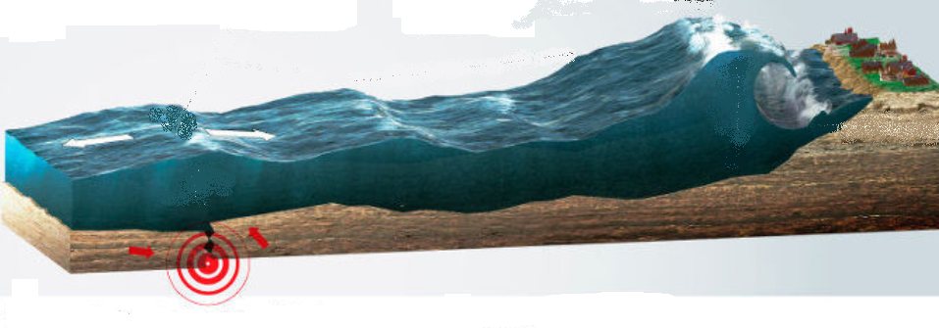
Информациóнная пауза
Цунáми – это волны вызванные подзéмными землетрясéниями и сдвѝгами земнóй коры.

Slide 32
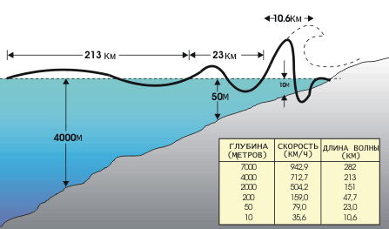
Слово «Цунами» в перевóде означает
«Волнá в залúве».
Высотá волны может достигáть 30 метров.

Slide 33
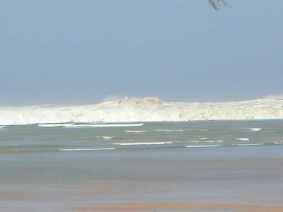
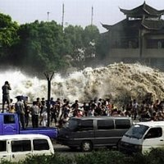
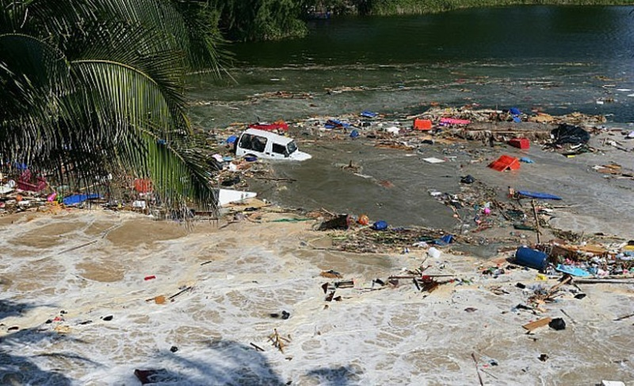
Документальные фотографии цунами.

Slide 34
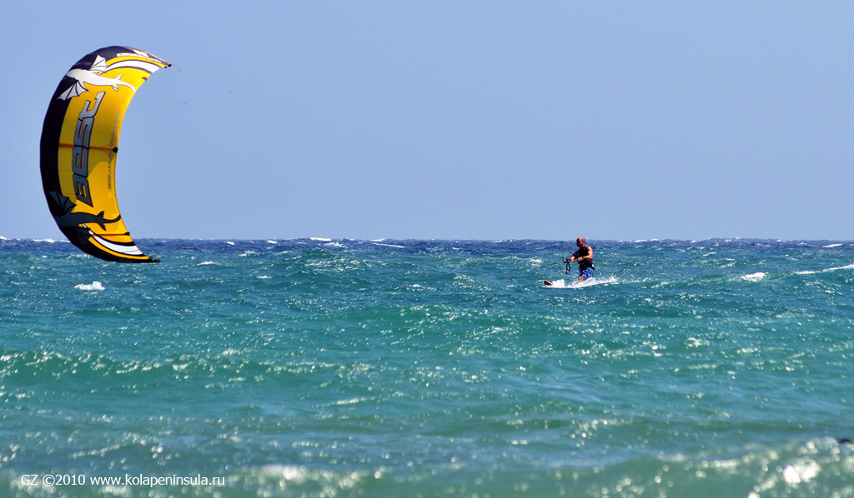
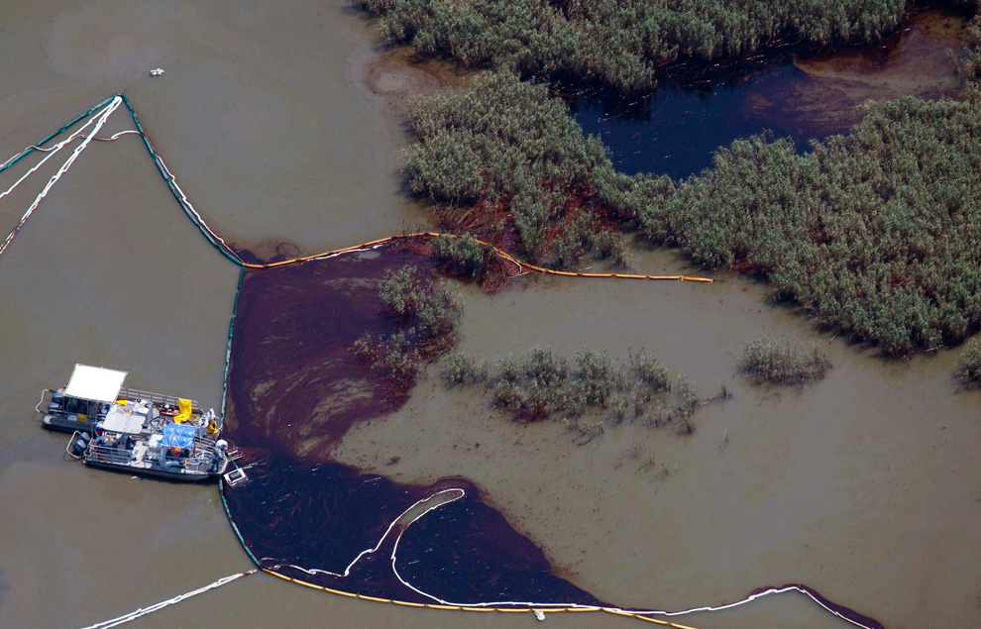
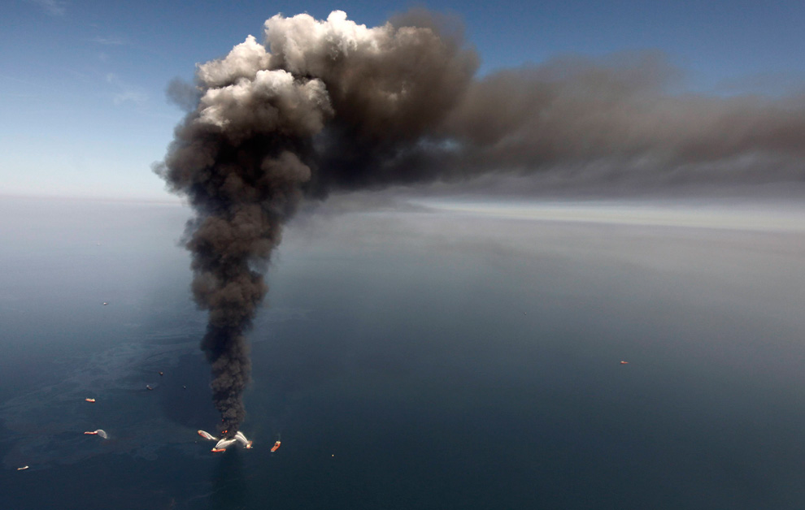
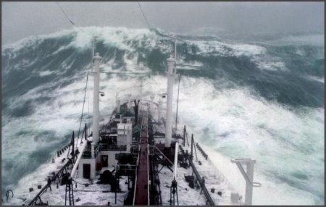

Slide 35
Финиш марафона
«Мы подводим итоги»
1. Что такое марафон?
2. Какие цели урока мы достигли?
3. Что вы узнали на уроке?
4. Чему вы научились?

Slide 36

Самооценка работы на уроке
Подпиши кораблик
Поставь себе оценку по теме:
«Мировой океан – часть Гидросферы»
Я отлично знаю тему - 5
Я хорошо знаю тему – 4
Я старался, но делал
ошибки - 3
Отлично
Хорошо
Старание

Slide 37
Урок-марафон по теме «Мировой океан
– часть Гидросферы» окончен.
До свидания!

Slide 38
Герасимова Т.П., География. Начальный курс. 6 класс. - Москва Дрофа 2000г.
Сиротин В.И.. География. Рабочая тетрадь с комплектом контурных карт „Физическая география, начальный курс“. 6 класс – М.: Дрофа, 2009.
Шатных А.В.. Начальный курс географии. Рабочая тетрадь. – М.: Дрофа, 2009.
Элькин Г.Н. «Физическая география» справочно-информационные материалы к урокам 6 класса Санкт-Петербург «Паритет» 2003
Уроки географии с использованием информационных технологий. 6-9 классы. Методическое пособие с электронным приложением / И.А. Кугут, Л.И. Елисеева и др. – 2-е изд., испр. – М.:Глобус, 2010.-244 с.- (Современная школа).
Контрольные и проверочные работы по географии 6-10 классы: Метод. пособие. – 2-е изд., испр. И доп. – М.: Дрофа, 1997. – 192 с.: ил.
Учебное электронное издание. 1-С География. Начальный курс географии. Мультимедиа учебник по географии для уч-ся 6 классов образовательных учебных заведений. Авторы учебного материала Петрова Н.Н.
Интернет-ресурсы:
  http://www.geo2000.nm.ru – Географический портал.
  http://geographer.ru – Географический портал.
  http://geotest.nm.ru – Сборник тестов по географии.

